Slide 1
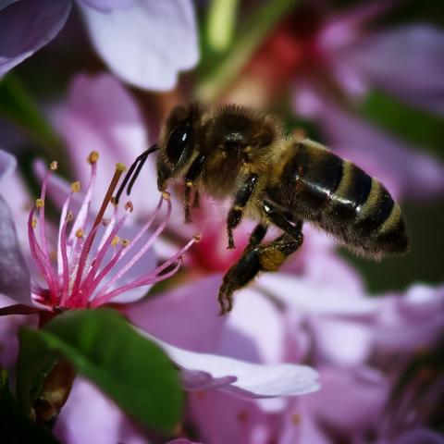
Дослідницько – пошуковий проект «Збережімо бджілку – трудівницю»
Підготували
вихованці родинної групи:
«Веселка»
(1-4 клас)
Чинадіївського дитячого будинку

Slide 2
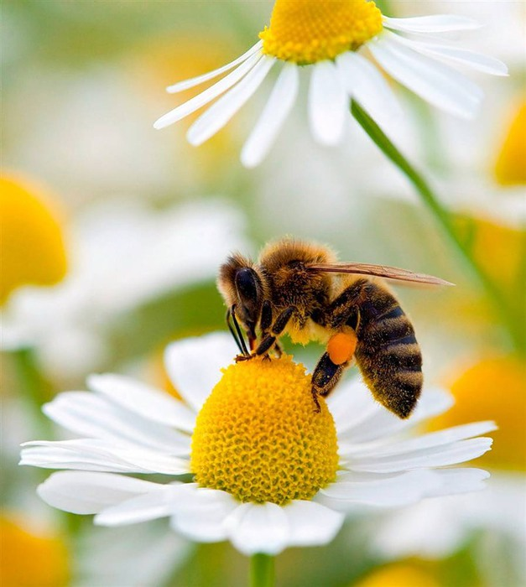
Тип проекту : навчально – виховний, груповий, середньотривалий.

Slide 3
Мета і завдання проекту :
привернути увагу дітей на роль та значення праці бджілки, про цінність продукції, зібраної бджолами;
формувати знання про значення бджоли в науці, культурі та історії;
розвивати навички наукової діяльності, уміння знаходити та досліджувати матеріали;
спостерігати за бджолами та роботою пасічника, фіксувати результати;
удосконалювати вміння працювати з додатковою інформацією;
виховувати любов та бережливе ставлення до бджілки – трудівниці.

Slide 4
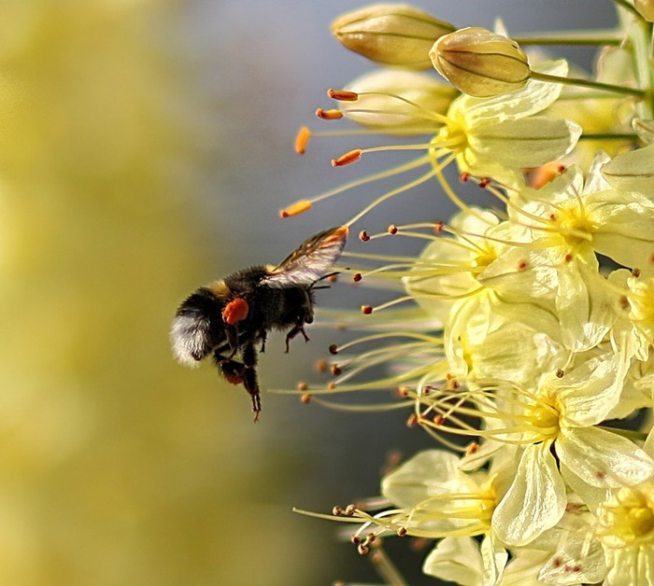
Мотивація проектної діяльності
Весною вся природа оживає та оновлюється. Зацвітають перші квіти, а над ними чутно дивовижні звуки – це дзижчання невтомної бджілки. Та екологи б’ють на сполох : дивовижних трудівниць – бджілок стає все менше і менше. А без них неможливе запилення квітів, адже 95 % квітів запилюються саме завдяки бджілкам, і 30 % усіх продуктів харчування люди отримують завдяки тому, що бджоли запилюють рослини. Тож будемо спостерігати за ними, досліджувати їх спосіб життя, намагатимемося створити їм необхідні умови для життя, щоб не втратити їх.

Slide 5
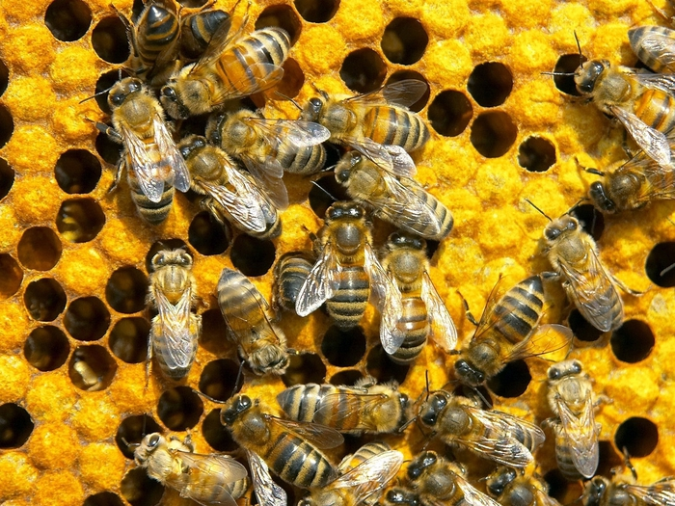
Планування проектної діяльності
1. Визначення теми та обговорення її.
2. Формулювання проблемних питань.
3. Визначення джерел та напрямків роботи.
4. Об’єднання в групи для виконання поставлених завдань.
5. Робота в творчих групах.
6. Підготовка дітьми звіту про пророблену роботу.
7. Презентація та захист отриманих результатів роботи, спостережень, опитувань, дослідів.

Slide 6
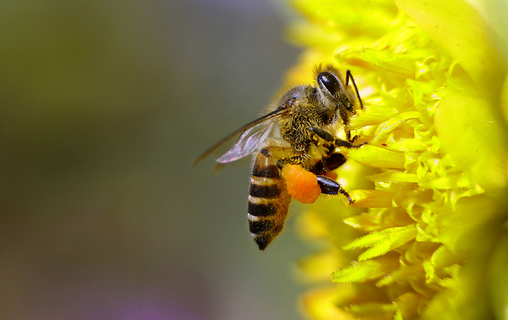
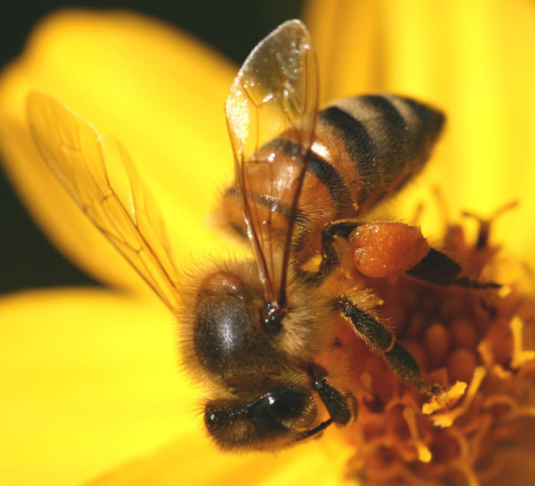
Група дітей
1 група дітей «Чомучки»- шукає інформацію про бджіл та знаходить цікаві факти про бджіл.
2 група дітей «Дослідники»- спостерігає за життям бджіл та роботою пасічника Гусельниця Ю.В., а також проводить та записує бесіду - інтерв’ю з місцевим пасічником.
3 група дітей «Історики»- знаходять інформацію про значення бджілки в науці, культурі та історії.
4 група дітей «Практики»- ознайомлюють з продуктами бджільництва та їх впливом чи значенням для здоров’я людини.

Slide 7
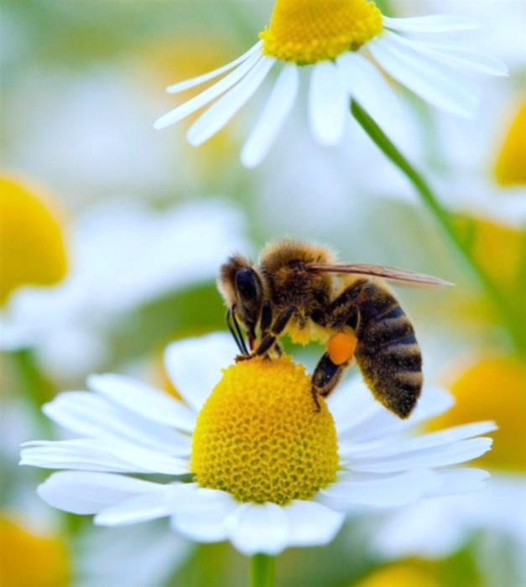
Виконання проекту та розподіл обов’язків
Група «Чомучки»
Інформація про бджіл.
Медоносні бджоли живуть високоорганізованими сім’ями. У природі вони влаштовують гнізда в дуплах або розщелинах скель. Люди розводять їх у вуликах. Бджолина сім’я складається з матки, трутнів та робочих бджіл. Одна бджолина сім’я налічує 80 – 100 тис. бджіл. Нею керує матка, яка день і ніч відкладає в порожні комірки стільників по яйцю – понад тисячу штук за добу. Робочі бджоли діляться на бджілки – розвідниці та бджілки – приймальниці. Бджілки – розвідниці шукають нектар. Коли знайдуть гарне місце, то повертаються до вулика і виконують бджолиний танець. Чим він довший, тим дальше треба летіти.
Бджілки – приймальниці, що приймають нектар від бджілок – розвідниць, чекають їх біля льошка. Вони приносять нектар у чарунки. Потім всі разом переробляють нектар на мед. Також серед бджіл є трутні. Вони не виконують ніякої роботи у вулику, однак приносять дуже велику користь , бо запліднюють яєчка, які є в животі у матки.
Щоб не замерзнути взимку, вся бджолина сім’я збирається у вулику докупи – у великий клубок, який не розпадається цілу зиму. Так краще зберігати тепло. Час від часу вони міняються місцями, бо бджілкам, які є на поверхні клубка, холодніше. Тих, що змерзли, бджоли пропускають погрітися всередину клубка.

Slide 8
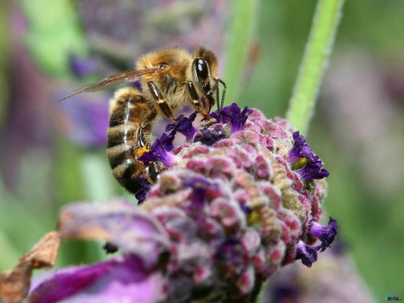
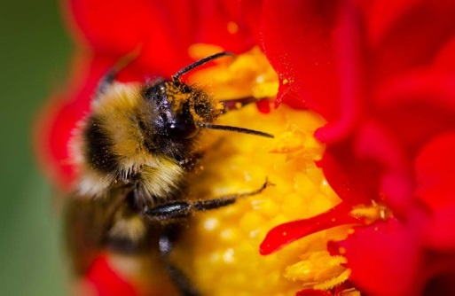
Цікаві факти про бджіл
Для отримання одного кілограму меду бджоли повинні зробити до 4500 вильотів і взяти нектар з 6-10 млн. квіток. Сильна сім’я може зібрати в день 5-10 кг меду (10-20 кг нектару). Медоносна бджола махає крилами зі швидкістю 11400 разів на хвилину. Саме це створює характерне бджолине дзижчання.
Бджоли харчуються пилком та нектаром квіток, який вони висмоктують довгим хоботком. У кожної бджілки на передніх лапах є щіточки, на які вони збирають пилок. А на задніх лапках – спеціальний кошик для його перенесення. Коли пилок та нектар змішуються разом – утворюється в’язка рідина, яку бджоли складають у стільники. Так формується мед. Бджола може сильно вжалити, та одразу після випуску жала, бджола помирає. Маленька трудівниця може відлетіти від вулика майже на 8 км і безпомилково знайти дорогу назад.
Бджоли спілкуються мовою танцю. Бігаючи колами або вісімками й у різному темпі хитаючи черевцем, бджола пояснює іншим, де вона знайшла корм і чи багато його там. За зазначеною адресою вилітає наступна група.

Slide 9
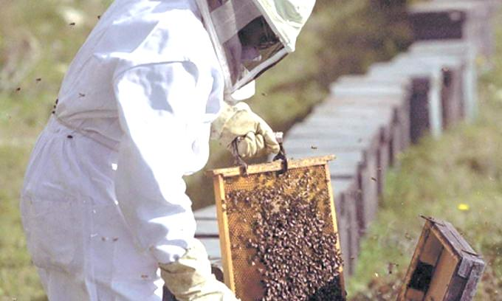
Група «Дослідники»
Спостереження за бджолами та роботою пасічника
Перший частковий виліт зробили бджоли весною 2013 року. 4 березня при t ͦ повітря + 8 ͦ ;
Перший повний обліт бджоли зробили 12 березня при t ͦ90 С;
Без наявності квіті, бджоли шукали господарчих приміщеннях пил з дерті білкових зернових культур;
Бачили інвентар, який потрібен для догляду за бджолиними сім’ями: пасічний ніж, скринька – табурет, ящики переносні, сітка лицева, палатка для огляду бджолиних сімей, пасічний візок, трутне вловлювач, апіскоп;
Виявили ворогів бджіл: миші, щурка золотиста, воскова міль, мурашки, оси та шершні, кліщі, шкідники перги, пташки, бджолиний вовк, хвороби;
Після укусу бджоли необхідно помазати уражене місце соком петрушки чи таблеткою валідолу.

Slide 10
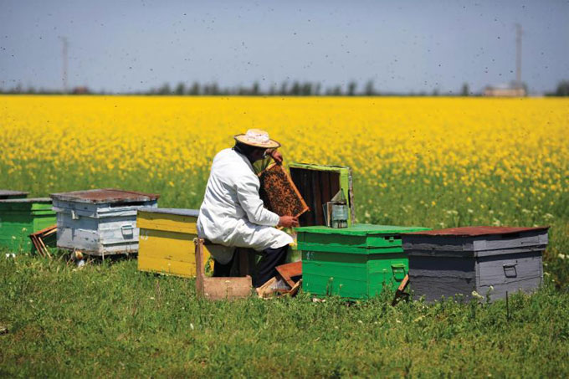
Бесіда з пасічником Гуселниця Ю.В.
« Праця з бджолами дуже трудомістка та потребує неабияких вмінь та точності і охайності. Є певні правила поведінки для пасічника. Ні в якому разі не можна підходити до бджіл, якщо від тебе йде сторонній запах (алкоголь, тютюн, парфуми). Бджоли пізнають свого пасічника, та все одно не варто ризикувати і необхідно до них підходити завжди у засобах захисту лиця та тіла. Укуси бджоли викликають у людей сильну алергію і тому вони бажані для них.
Щоб доглядати за бджолами потрібно знати багато нюансів. Наприклад, треба знати, що вони, як і люди хворіють. Тому є спеціально дозовані ліки, які пасічник для профілактики повинен вводити бджолам у раціон. Також обов’язково треба знищувати періодично у вулику спеціальним засобом кліщів, які є ворогами маленьких трудівниць і з легкістю, випивши з них кров, можуть знищити всю сім’ю у вулику.
Після знищення кліща, його вибирають із вулика, щоб там не допустити антисанітарії , адже бджоли люблять чистоту і порядок. Температура у вулику повинна бути 38⁰С, а це ідеальна температура не лише для бджіл, а й для швидкого розмноження кліщів.

Slide 11
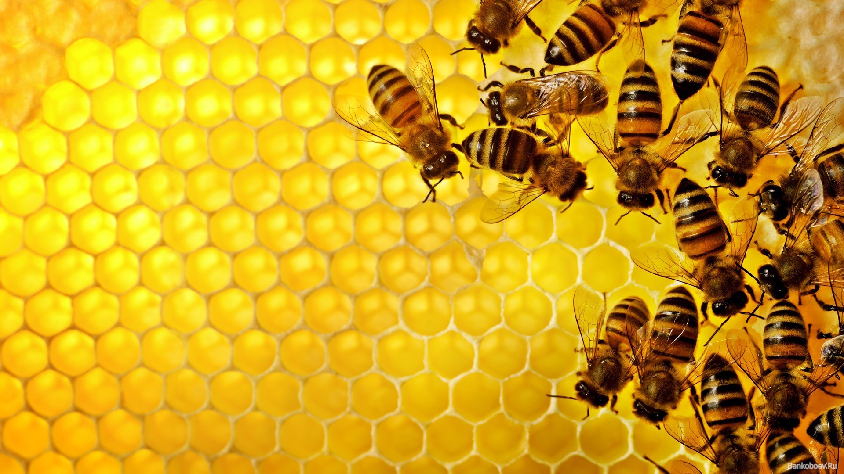
Цілої науки потребує підготовка сім’ї вулика до зимівлі. Для цього необхідно у спеціальних жолобах подати бджолам підготовлену солодку рідину – їжу. Особливо треба бути точним із дозуванням, щоб не дати багато їм не мало, бо якщо мало, то бджоли турбуються і неспокійні, а якщо багато, то корм залишиться і перетвориться на мікроби, а це недопустимо для здоров’я бджіл. За цим спостерігає пасічник і бачить як правильно поступити. Так бджіл необхідно підгодовувати протягом місяця – з 20 вересня по 20 жовтня. Далі наступає час, коли бджіл годувати не треба аж до появи весняних квітів, з яких вони згодом зберуть собі нектар.
Готовий мед збирають від пасіки в закритому приміщенні не ближче як на відстані 50-100 м. Це необхідно для того, щоб бджоли чужих сімей не почули запах меду, бо вони можуть від цього стати агресивними і знищити у боротьбі всю сім’ю, у якої в даний забирають мед (вони перекусають один одного).
Є пасічники, які займаються лише розведенням маток для подальшого їх продажу. Найбільш ціниться не лише в Європі, а й в цілому світі наша «закарпатська матка» - чорна карпатська порода. Їх розводять у спеціальних невеличких вуликах, що звуться нуклеуси. Чорна Карпатка, як її звуть у народі, дуже вино слива, працьовита, сильна і плідна. Тим вона і ціниться у всьому світі.
Хоч робота з бджолами дуже клопітка, та мед, який ми отримуємо від бджіл має неоціненні властивості, то ж смакуйте медом і будьте здорові!».

Slide 12
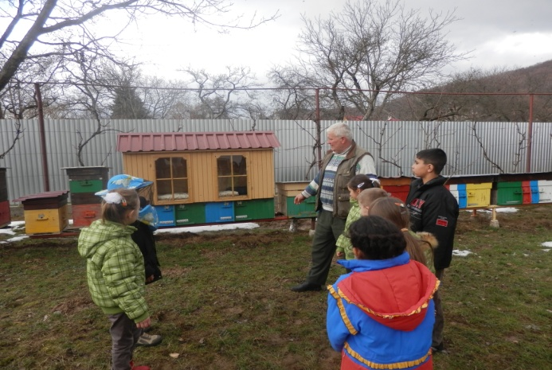
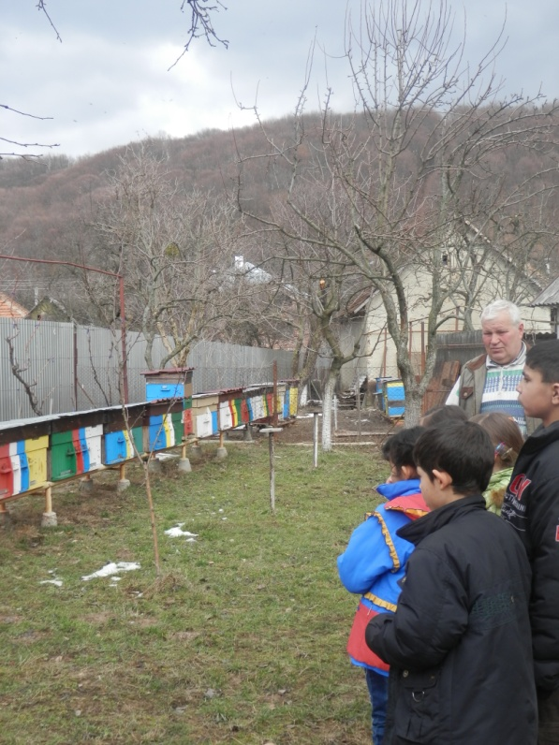
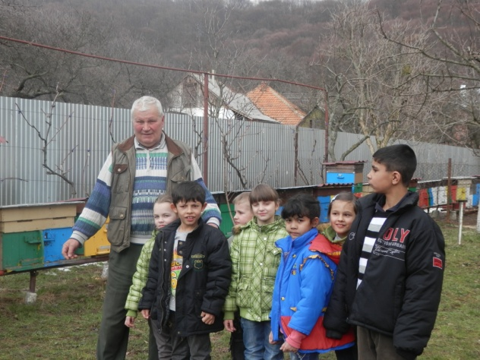
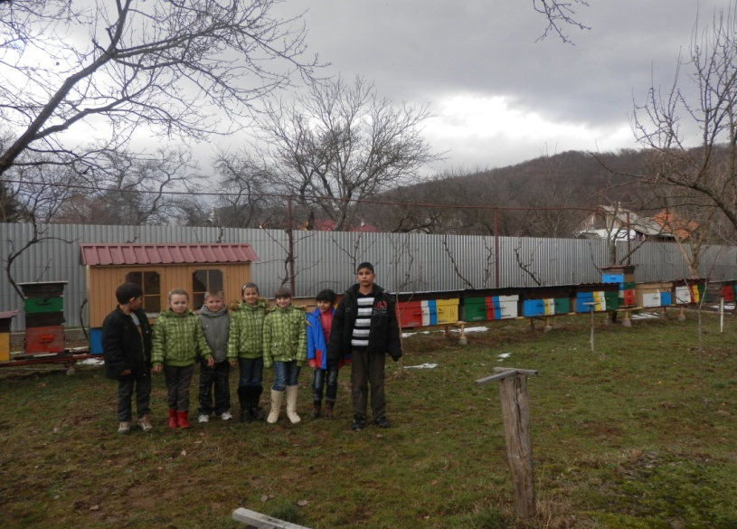
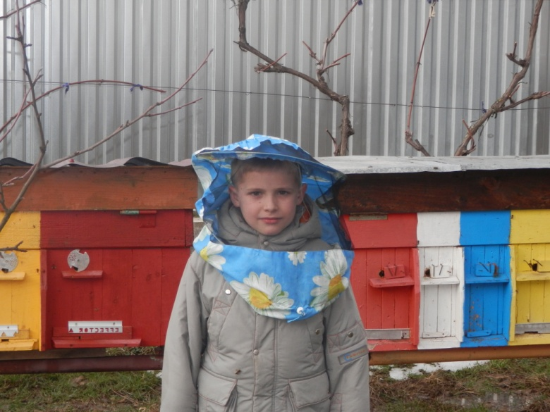

Slide 13
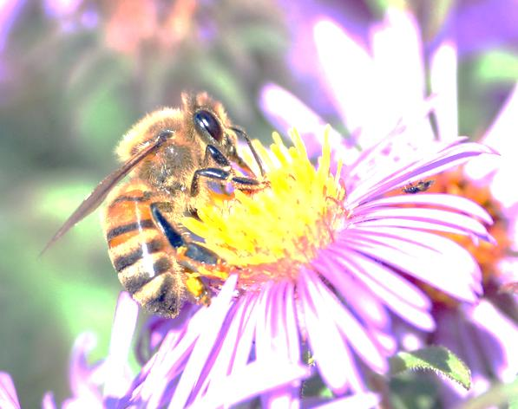
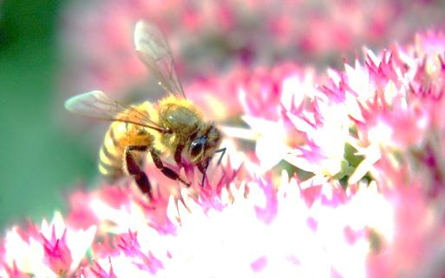
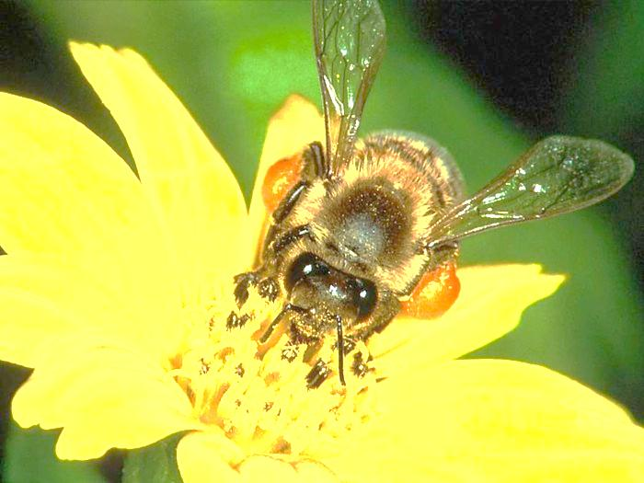
Група « Історики»
Наукові та історичні факти про бджолу
У світі налічується близько 20 тис. видів бджіл. Палеонтологія стверджує, що бджоли у тому вигляді, в якому вони представлені тепер, з’явилися 40 мільйонів років тому. Бджоли - родичі оси та мурахи. Єгиптяни використовували бджолу як символ царської влади ще в 3000 році до нашої ери. Наполеон був великим шанувальником єгипетської історії . Французький імператор зробив бджолу своїм героям, пояснюючи це її працелюбністю. Бджола є символом безсмертя, відродження і родючості. Вона також використовується для характеристики працьовитості, організаційних та технічних навичок і товариськості. У Стародавньому Близькому Сході, в Греції та Єгипті, бджола була символом королівської влади і монархічної системи. У Єгипті вважалося, що бджола народжується із сліз бога сонця Ра. В індуїзмі бджоли є символом перевтілення.
Бджола є ознакою промисловості, творчого потенціалу, багатства, працьовитості і красномовства. У збройній палаті бджола використовується для представлення добре керованої промисловості. Бджола є найбільш популярною комахою геральдиці, і як правило, зображена з вуликом. Бджіл використовують у нетрадиційних методах діагностики хвороб. Технологія діагностування базується на високій чутливості бджіл до запахів. Їх тренують виявляти різні хвороби (від раку до вагітності) по запаху. Якщо бджоли відчули запах подиху хворого, вони летять у відповідний відсік скляного пристрою.

Slide 14
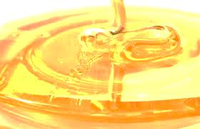
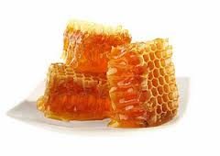
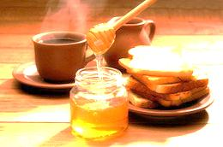
Група «Практики»
Цілющі властивості продуктів бджільництва
Людина з пасік отримує цінні продукти, рівнозначних замінників яким немає : мед, віск, квітковий пилок, прополіс, маточне молоко, бджолина отрута. Мед, який виробляють бджоли, є найдивовижнішим продуктом у світі !!! Він складається з 13 – 20% води, 75-80% вуглеводів (глюкоза, фруктоза, сахароза), має неймовірний ряд вітамінів , провітамінів, фолієву кислоту.
Мед – це справжній порятунок для людини майже від всіх хвороб. Окрім загального укріплюючого ефекту, він дуже ефективний при нервових розладах, допомагає при серцевих та шлункових захворюваннях (виразкові хвороби та гастрити), хвороб печінки. Мед пом’якшує слизову оболонку, тому корисний при захворюваннях горла. Всю нашу історію наші пращури змазували їм рани для скорішого загоєння, адже мед має антибактерицидну властивість. Мед є дуже сильною, активною речовиною, тому його не можна давати дітям до 18 місяців.

Slide 15
Проект підготували:
Лакатош Юрій Валерійович -10 років
Лакатош Марія Василівна - 9 років
Бочко Карло Карлович - 9 років
Волошин Крістіан Йосипович - 11 років
Бургер Йозеф Йосипович - 9 років
Звірич Мирослава Тимофіївна - 8 років
Науковий керівник:
– Пекар Ганна Юрівна

